Slide 2
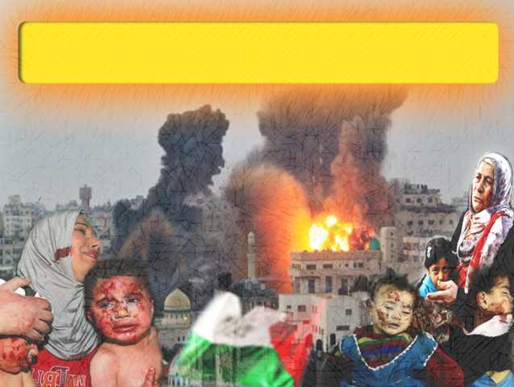
Pujian Kepada Allah S.W.T.
اَلْحَمْدُ ِللهِ
Segala puji-pujian bagi Allah S.W.T.

Slide 3
Firman Allah dalam
Surah Al-Maaidah Ayat 78 :-
لُعِنَ الَّذِينَ كَفَرُواْ مِن بَنِي إِسْرَائِيلَ عَلَى لِسَانِ دَاوُودَ وَعِيسَى ابْنِ مَرْيَمَ ذَلِكَ بِمَا عَصَوا وَّكَانُواْ يَعْتَدُونَ
"Orang kafir Yahudi dari Bani Israil telah dilaknat (di dalam Zabur dan Injil) melalui lidah Nabi Daud dan Nabi Isa ibni Maryam. Yang demikian itu disebabkan mereka menderhaka dan menceroboh.“

Slide 4
Syahadah
أَشْهَدُ أَنْ لاَ إِلَهَ إِلاَّ اللهُ وَحْدَهُ لاَ شَرِيْكَ لَهُ، وَأَشْهَدُ أَنَّ مُحَمَّدًا عَبْدُهُ وَرَسُوْلُهُ.
Aku bersaksi bahawa tiada tuhan yang layak disembah melainkan Allah yang Maha Esa, dan aku juga bersaksi bahawa Nabi Muhammad S.A.W. adalah hambaNya dan rasulNya.

Slide 5
Selawat Ke Atas
Nabi Muhammad S.A.W
اللَّهُمَّ صَلِّ وَسَلِّمْ عَلَى عَبْدِكَ وَرَسُولِكَ سَيِّدِنَا مُحَمَّدٍ وَ عَلَى آلِهِ وَصَحْبِهِ أَجْمَعِينَ
Ya Allah, Cucurilah rahmat dan barakah ke atas rasul kami, junjungan kami Nabi Muhammad S.A.W dan ke atas keluarganya dan para sahabatnya .

Slide 6
Wasiat Takwa
أَمَّا بَعْدُ، فَيَا عِبَادَ اللهِ، اِتَّقُوا اللهَ، أُوْصِيْكُمْ وَإِيَّايَ بِتَقْوَى اللهِ، فَقَدْ فَازَ الْمُتَّقُونَ.
Wahai hamba Allah sekalian, Bertakwalah kepada Allah S.W.T., saya berpesan kepada diri dan hadirin sekalian supaya bertakwa kepada Allah dengan sebenar-benarnya, berjayalah orang-orang bertakwa .

Slide 7
Marilah sama-sama kita meningkatkan ketakwaan kita kepada Allah SWT
Melaksanakan segala perintah-Nya
Meninggalkan segala larangan-Nya
Mudah-mudahan kita menjadi:
Umat yang terbaik
Umat contoh
Memperolehi kebahagian di dunia dan
di akhirat

Slide 8
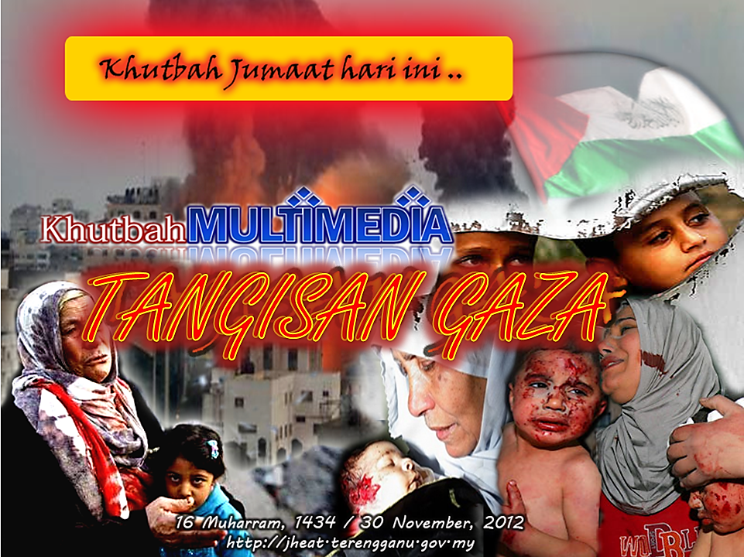

Slide 9
Ketika umat Islam bergembira dengan kedatangan awal Muharam
Dunia digegarkan
Kekejaman manusia yang tidak bertamadun
REJIM ISRAEL
Operasi
Kejam dan zalim
Membunuh orang awam yang tidak berdosa

Slide 10
Kezaliman dan keganasan yang telah
Rejim Yahudi
Dilakukan semenjak berpuluh-puluh tahun dulu
Menyaksikan isu-isu kemanusian yang menyayat hati
Mereka tidak pernah mengenal mangsa sama ada:
Bayi
Kanak-kanak
Remaja
Orang tua
Wanita
Mereka membunuh tanpa rasa belas kasihan

Slide 11
Firman Allah dalam
Surah An-Nisaa’ Ayat 155 :-
فَبِمَا نَقْضِهِم مِّيثَاقَهُمْ وَكُفْرِهِم بَآيَاتِ اللهِ وَقَتْلِهِمُ الأَنْبِيَاء بِغَيْرِ حَقًّ وَقَوْلِهِمْ قُلُوبُنَا غُلْفٌ بَلْ طَبَعَ اللهُ عَلَيْهَا بِكُفْرِهِمْ فَلاَ يُؤْمِنُونَ إِلاَّ قَلِيلاً
"Maka dengan sebab mereka mencabuli perjanjian setia mereka dan mereka kufur akan ayat-ayat keterangan Allah dan mereka membunuh nabi-nabi dengan tiada suatu alasan yang benar dan mereka berkata: hati kami tertutup. Bahkan Allah telah memeterai hati mereka disebabkan kekufuran mereka. Oleh itu mereka tidak beriman kecuali sedikit sahaja (di antaranya)"

Slide 12
Persoalan besar?
Mengapa bangsa Yahudi
?
Berterusan menjadi ganas dan kejam
Tanpa ada rasa perikemanusiaan?

Slide 13
Kaum Yahudi terlalu TAKSUB dengan bangsanya
Mendakwa mereka sebagai
pilihan dan disayangi Tuhan
Lebih-lebih lagi....
Mendapat sokongan kuat daripada:
Negara kuasa besar
Beberapa negara Eropah
Negara Islam yang bersekongkol dengan mereka

Slide 14
Kekejaman dan keganasan Israel
ke atas Palestin
Mengingatkan kita kepada keganasan Yakjuj dan Makjuj
Seorang Syeikhul Azhar telah menggambarkan sifat keji bangsa ini sebagai penjenayah kejam yang tidak membezakan
orang tua, wanita, kanak-kanak, masjid, rumah ibadat, tempat awam dan sebagainya
Golongan kejam ini juga berhasrat untuk menakluki Mekah dan Madinah

Slide 15
Firman Allah dalam
Surah Al-Maaidah Ayat 78 :-
لُعِنَ الَّذِينَ كَفَرُواْ مِن بَنِي إِسْرَائِيلَ عَلَى لِسَانِ دَاوُودَ وَعِيسَى ابْنِ مَرْيَمَ ذَلِكَ بِمَا عَصَوا وَّكَانُواْ يَعْتَدُونَ
"Orang kafir Yahudi dari Bani Israil telah dilaknat (di dalam Zabur dan Injil) melalui lidah Nabi Daud dan Nabi Isa ibni Maryam. Yang demikian itu disebabkan mereka menderhaka dan menceroboh.“

Slide 16
Satu hakikat
Umat Islam tidak boleh bergantung kepada simpati dan bantuan golongan kuffar
Allah SWT memberikan kita peringatan bahawa golongan kuffar
Tidak sekali-kali akan melindungi Islam dan ummah

Slide 17
Firman Allah Taala dalam
Surah Al-Baqarah Ayat 120 :-
وَلَن تَرْضَى عَنكَ الْيَهُودُ وَلاَ النَّصَارَى حَتَّى تَتَّبِعَ مِلَّتَهُمْ قُلْ إِنَّ هُدَى اللهِ هُوَ الْهُدَى وَلَئِنِ اتَّبَعْتَ أَهْوَاءهُم بَعْدَ الَّذِي جَاءكَ مِنَ الْعِلْمِ مَا لَكَ مِنَ اللهِ مِن وَلِيٍّ وَلاَ نَصِيرٍ
"Orang-orang Yahudi dan Nasrani tidak sekali-kali akan bersetuju atau suka kepadamu (wahai Muhammad) sehingga engkau menurut agama mereka (yang telah terpesong itu). Katakanlah (kepada mereka): "Sesungguhnya petunjuk Allah (agama Islam) itulah petunjuk yang benar". Dan demi sesungguhnya jika engkau menurut kehendak hawa nafsu mereka sesudah datangnya (wahyu yang memberi) pengetahuan kepadamu (tentang kebenaran), maka tiadalah engkau akan peroleh dari Allah (sesuatupun) yang dapat mengawal dan memberi pertolongan kepadamu."

Slide 18
Islam mengajar kita bahawa
umat Islam adalah bersaudara
BERDOSA!!!
Kita membiarkan saudara kita di Palestin dan di mana sahaja menderita
Tanpa melakukan apa-apa

Slide 19
Sedarlah tentang kewajipan kita
Membela dan meringankan penderitaan saudara seagama kita di Palestin
Kita sebagai umat Islam juga wajib turut sama
Mempertahankan kesucian Baitul Maqdis kerana ia adalah kiblat pertama umat Islam

Slide 20
Marilah kita membantu meringankan penderitaan Rakyat Palestin
Hulurkan bantuan kewangan
Berdoa kepada Allah SWT
Agar dikurniakan kekuatan dan kesabaran dalam mempertahankan tanah air dan bumi suci Islam dari keganasan dan pencerobohan zionis.

Slide 21
Walaupun yahudi dianggap bangsa yang kuat, REALITINYA.....
Mereka bangsa yang sangat penakut dan pengecut
Tidak mustahil, mereka akan dikalahkan

Slide 22
Fakta sejarah Islam tentang
kejayaan tentera Islam
Tentera Islam pernah berjaya menewaskan kubu kuat puak Yahudi dalam peperangan Khaibar
pada tahun 7 Hijrah
Dalam peperangan itu Rasulullah SAW memimpin tentera Islam seramai 1,400 orang tentera
Mengepung selama 10 hari
Tentera Islam diketuai Saidina Ali berjaya menewaskan pertahanan Yahudi dan mereka menyerah kalah

Slide 23
Fakta sejarah Islam dalam peperangan Arab-Israel
Dalam peperangan Arab-Israel pada tahun 1972, tentera Mesir berjaya mengalahkan tentera Israel dalam bulan Ramadhan tahun tersebut
Kemenangan tentera Islam dibantu dengan kekuatan keimanan dan pertolongan Allah Taala

Slide 24
Seruan kepada jemaah sekalian....
Solat sunat hajat
Hulurkan apa jua bantuan
Memohon doa ke hadrat Allah SWT agar :
Dikurniakan keselamatan dan keamanan kepada rakyat Palestin
Diberikan kekuatan semangat dan kecekalan hati serta kemenangan dalam menghadapi kezaliman Israel

Slide 25
Firman Allah dalam
Surah Ali Imran Ayat 160 :-
إِن يَنصُرْكُمُ اللهُ فَلاَ غَالِبَ لَكُمْ وَإِن يَخْذُلْكُمْ فَمَن
ذَا الَّذِي يَنصُرُكُم مِّن بَعْدِهِ وَعَلَى اللهِ فَلْيَتَوَكِّلِ الْمُؤْمِنُونَ
Jika Allah menolong kamu, maka tidak ada sesiapapun yang akan dapat mengalahkan kamu dan jika ia mengecewakan kamu, maka siapakah yang akan dapat menolong kamu sesudah Allah (menetapkan yang demikian)? Dan (ingatlah), kepada Allah jualah hendaknya orang yang beriman itu berserah diri.

Slide 26
PENUTUP
بَارَكَ اللهُ لِيْ وَلَكُمْ فِى الْقُرْآنِ الْعَظِيْمِ وَنَفَعَنِي وَإِيَّاكُمْ بِمَا فِيْهِ مِنَ الأيَاتِ وَالذِّكْرِ الْحَكِيْمِ وَتَقَبَّلَ مِنِّي وَمِنْكُمْ تِلاوَتَهُ إِنَّهُ هُوَ السَّمِيعُ الْعَلِيْمُ. أَقُوْلُ قَوْلِيْ هَذَا وَأَسْتَغْفِرُ اللهَ الْعَظِيْمَ لِيْ وَلَكُمْ وَلِسَائِرِ الْمُسْلِمِيْنَ وَالْمُسْلِمَاتِ وَالْمُؤْمِنِيْنَ وَالْمُؤْمِنَاتِ الأَحْيَاءِ مِنْهُمْ وَالأَمْوَات فَاسْتَغْفِرُوْهُ إِنَّهُ هُوَ الْغَفُوْرُ الرَّحِيْمُ

Slide 27
Doa
Antara Dua Khutbah
Aamiin Ya Rabbal Aalamin..
Tuhan Yang Memperkenankan
Doa Orang-orang Yang Taat,
Berilah Taufik Kepada
Kami Di Dalam Mentaatimu,
Ampunilah Kepada Mereka
Yang Memohon Keampunan.
Aamiin……

Slide 29
Pujian Kepada Allah S.W.T.
الْحَمْدُ لِلَّهِ
Segala puji-pujian hanya bagi Allah S.W.T.

Slide 30
Firman Allah dalam
Surah Al-Hujurat Ayat 10 :-
إِنَّمَا الْمُؤْمِنُونَ إِخْوَةٌ فَأَصْلِحُوا بَيْنَ أَخَوَيْكُمْ وَاتَّقُوا اللهَ لَعَلَّكُمْ تُرْحَمُونَ
Sebenarnya orang-orang yang beriman itu adalah bersaudara, maka damaikanlah di antara dua saudara kamu (yang bertelangkah) itu; dan bertakwalah kepada Allah supaya kamu beroleh rahmat.

Slide 31
Syahadah
أَشْهَدُ أَن لآ إِلَهَ إِلاَّ اللهُ وَحْدَهُ لاَ شَرِيْكَ لَهُ، وَأَشْهَدُ أَنَّ مُحَمَّدًا عَبْدُهُ وَرَسُوْلُهُ.
Aku bersaksi bahawa sesungguhnya tiada tuhan melainkan Allah Yang Maha Esa, tiada sekutu bagiNya dan juga aku bersaksi bahawa nabi Muhammad S.A.W adalah hambaNya dan rasulNya.

Slide 32
Selawat Ke Atas
Nabi Muhammad S.A.W
اللَّهُمَّ صَلِّ وَسَلِّمْ وَبَاركْ عَلَى سَيِّدِنَا مُحَمَّدٍ وَعَلَى آلِهِ وَأَصْحَابِهِ، وَمَنْ تَبِعَهُمْ بِإِحْسَانٍ إِلَى يَومِ الدِّينِ
Ya Allah, cucurilah rahmat dan sejahtera ke atas junjungan kami Nabi Muhammad S.A.W., dan ke atas ahli keluarganya serta seluruh sahabatnya, dan kepada pengikutnya sehingga hari akhirat

Slide 33
Wasiat Takwa
أَمَّا بَعْدُ، فَيَا عِبَادَ اللهِ، اتَّقُوا اللهَ حَقَّ تُقَاتِهِ
وَلاَ تَمُوتُنَّ إِلاَّ وَأَنْتُمْ مُسْلِمُونَ
Wahai hamba-hamba Allah, Bertakwalah kamu kepada Allah dengan sebenar-benar taqwa, dan jangan sekali-kali kamu mati melainkan dalam keadaan beriman.

Slide 34
Seruan
Takwa kepada Allah
Laksanakanlah perintahNya, dan Jauhilah laranganNya

Slide 35
Marilah bersama membantu dan membela rakyat Islam di Palestin
Pelbagai kehilangan dan kemusnahan telah berlaku
Sebagai saudara seakidah,
kita wajib untuk terus membantu
Buktikan persaudaraan sesama Islam kita dengan turut menyelami kesusahan, kesedihan dan penderitaan mereka

Slide 36
Sabda Rasulullah SAW
مَثَلُ الْمُؤْمِنِينَ فِي تَوَادِّهِمْ وَتَرَاحُمِهِمْ وَتَعَاطُفِهِمْ مَثَلُ الْجَسَدِ؛ إِذَا اشْتَكَى مِنْهُ عُضْوٌ تَدَاعَى لَهُ سَائِرُ الْجَسَدِ بِالسَّهَرِ وَالْحُمَّى.
Gambaran kehidupan orang yang beriman dari segi kasih sayang, saling bersimpati dan saling cinta-mencintai, samalah seperti anggota tubuh, yang jika salah satu daripadanya mengadu kesakitan, ia melibatkan seluruh anggota lain yang tidak tidur malam dan demam.
Riwayat Bukhari dan Muslim

Slide 37
Sumbangan Derma kepada
Rakyat Palestin
Kutipan derma akan disalurkan kepada pihak berkenaan untuk disumbangkan kepada rakyat Palestin
Digunakan untuk pembinaan kembali sekolah, universiti, hospital, bekalan elektrik, bekalan air bersih, rumah kediaman dan segalanya
Semoga, segala sumbangan akan diberkati dan diberi ganjaran pahala

Slide 38
Seruan
Perbanyakkan bacaan selawat ke hadrat junjungan besar Nabi Muhammad S.A.W

Slide 40
Selawat

Slide 41
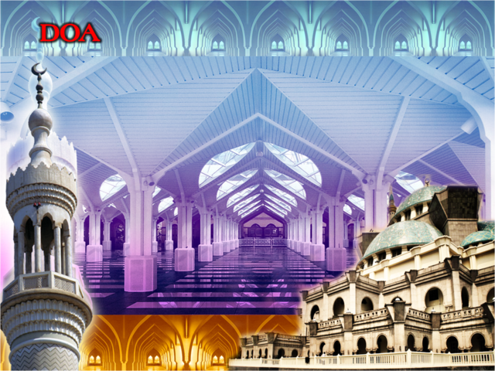
وَارْضَ اللَّهُمَّ عَنِ الْخُلَفَآءِ الرَّاشِدِيْن وَعَنْ بَقِيَّةِ الصَّحَابَةِ وَالْقَرَابَةِ أَجْمَعِيْن وَالتَّابِعِيْنَ وَتَابِعِي التَّابِعِيْنَ لَهُمْ بِإِحْسَانٍ إِلىَ يَوْمِ الدِّيْن.
Ya Allah, kurniakanlah keredhaan kepada Khulafa’ Rasyidin dan sahabat seluruhnya serta para tabiin dengan ihsan
hingga hari kemudian.

Slide 42
اللَّهُمَّ اغْفِرْ وِالْمُؤْمِنِيْنَ وَالْمُؤمِنَاتِ وَالْمُسلِمِيْنَ وَالْمُسلِمَاتِ اﻷَحْيَآءِ مِنْهُمْ وَاﻷَمْوَاتِ
Ya Allah, Ampunkanlah Dosa Golongan Mu’minin Dan Mu’minaat,Muslimin Dan Muslimat, Samada Yang Masih Hidup Atau Yang Telah Mati.

Slide 43
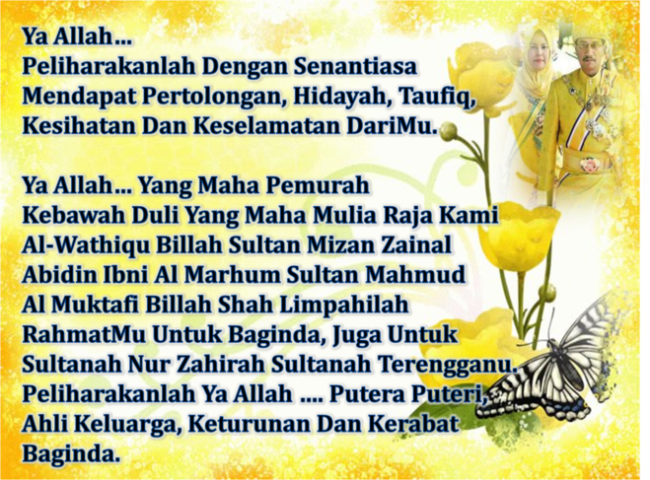

Slide 45
Ya Allah Muliakanlah Islam dan Orang-orang Islam.
YA ALLAH… BERILAH KEMENANGAN KEPADA ISLAM DAN UMAT ISLAM,
YA ALLAH… BERILAH KEMENANGAN KEPADA PEJUANG-PEJUANG ISLAM DI PALESTIN
Himpunkanlah mereka di atas landasan kebenaran dan agama. Hancurkanlah kekufuran dan orang – orang yang syirik serta orang munafik dan juga musuh-musuhMu serta musuh-musuh agama.

Slide 46
Ya Allah…
Ampunkanlah Dosa-dosa Kami Dan Saudara-saudara Kami Yang Terdahulu Telah Beriman Dan Janganlah Engkau Biarkan Kedengkian Dalam Hati Kami Terhadap Orang-orang Yang Beriman.Sesungguhnya Engkau Maha Penyantun Dan Maha Penyayang.

Slide 47
Ya Allah …
Kami Telah Menzalimi Diri Kami Sendiri
Dan Sekiranya Engkau Tidak Mengampunkan Kami Dan Merahmati
Kami Nescaya Kami Akan Menjadi
Orang Yang Rugi.
Ya Allah…
Kurniakanlah Kepada Kami Kebaikan
Di Dunia Dan Kebaikan Di
Akhirat Serta Hindarilah Kami
Dari Seksaan Neraka.

